Slide 1




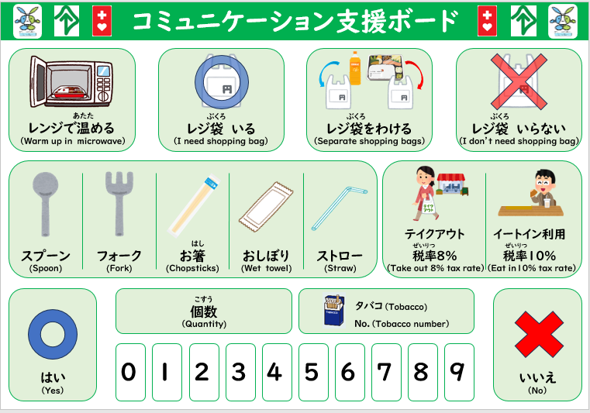


「コミュニケーション支援ボード」
って知っていますか？
障がいのある方、海外からお越しの方など、
コミュニケーションに困っておられるお客様に
Q コミュニケーション支援ボードって何？
A 言葉によるコミュニケーションが難しい方（聴覚に障がいのある方、海外からお越しの方など）が、イラストを用いて意思疎通が円滑に図れるよう、コミュニケーションを支援するものです。
◆問い合わせ先
西区役所保健福祉課（地域福祉）
TEL:06‐6532‐9857
◆発行元
西区地域自立支援協議会
耳マーク
Notes:
Q、指差しコミュニケーションボードはどうっやって設置するの？
A、原案を送付しますので、それぞれの店舗にあわせてカスタマイズをして頂き、カラー印刷・ラミネート等をしてご利用ください。
問い合わせ先
電話：地域活動支援センターふらっとめいじ
TEL:06‐6541‐6668
西区障がい者期間相談支援センター
mail：nsi.soudan20150gmail.com

Slide 2
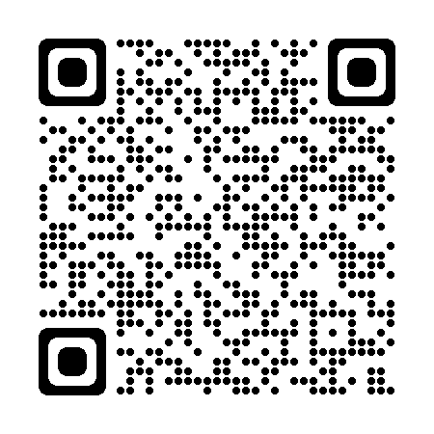
コミュニケーション支援ボードがあったら⁉
①お客様が望むことを汲み取りやすくなります。
②外国人観光客との意思疎通がしやすくなります。
③店員からも積極的に声を掛けやすくなります。
現在、全国で普及し始めています。
「コミュニケーション支援ボード」の使い方
①お客様が困っていたり、伝えたいことがありそうなときには、正面にまわって注意を引いてから、ゆっくり、やさしく声をかけてください。
➁言葉が通じていないときやお客様が何を言っているかわからないときに、ボードをみせてください。
③お客様にボードを指さしてもらうことで、意思を確認してください。
④指さしが困難なお客様には、店員さんが指をさして、表情や動作などで反応を確認してください。
⑤ボードだけでは要件が汲み取れない場合、筆談をしてみてください。
発行元 西区地域自立支援協議会
事務局：西区保健福祉センター（西区役所保健福祉課）
西区に住むまたは西区で働く障がいのある方が地域で自立した
生活を送ることができるよう、関係団体・関係機関が集まって、
様々な課題に対する取組みを行っています。

